Slide 1
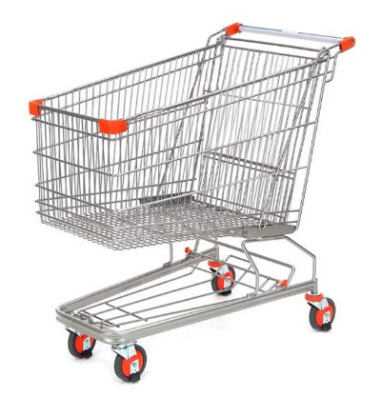
비콘을 활용한 경로 탐색 스마트카트
Smartcart to navigate route using Beacon
컴퓨터공학부 2014150009 김현욱
컴퓨터공학부 2014154001 강준혁
컴퓨터공학부 2015152053 조시우
컴퓨터공학부 2016154048 염은경

Slide 2
1
개요
2
관련 연구 및 사례
3
시스템 수행 시나리오
목차
4
시스템 구성도
5
개발 환경 및 방향
6
업무 분담
7
졸업 연구 수행 일정
8
필요 기술 및 참고 문헌
1

Slide 3
1
개요
연구 개발 배경
복잡한 매장으로 인해 많은 고객이 혼란을 겪음
불필요한 제품으로 인해 고객의 동선 낭비 발생
빈 카트를 채우기 위한 무의식적인 과소비
부족한 할인 정보로 인한 고객의 불편
불필요한 마케팅 비용 발생
2

Slide 4
1
개요
연구 목표
▶ 스마트폰과 연동하여 장바구니를 구성할 수 있도록 시스템 제공
▶ 스마트 카트에 탑재되는 장치에서도 장바구니 구성 가능
▶ 장바구니 구성 시 이벤트 정보 제공으로 인한 효율적 구성 가능
▶ BLE비콘을 통해 고객(스마트 카트)의 실시간 위치 측정
▶ 쇼핑 완수를 위한 최적 경로를 제공 및 안내
▶ 고객이 경로 이탈 시 최적의 경로를 다시 계산하여 제공
▶ 쇼핑 도중 이벤트 상품 안내를 통한 효율적 쇼핑을 도움
▶ 고객 이동 패턴 수집으로 제품별 위치 변경 권고
▶ 고객 이동 패턴 수집으로 마케팅 정보 제공
▶ 가계산 기능으로 고객의 스마트한 쇼핑을 도움
3

Slide 5
1
개요
연구 효과
사용자에게 편의 제공 | ▶ 불필요한 시간 단축
 | ▶ 쇼핑 편의 향상 및 브랜드 이미지 제고
수익성 향상 | ▶ 위치 기반 행사 정보 제공으로 마케팅 효과 UP
 | ▶ 개인별 쇼핑 패턴 수집이 가능한 환경 마련
 | ▶ 접근성이 낮은 지역을 한눈에 파악하고 개편 가능
4

Slide 6
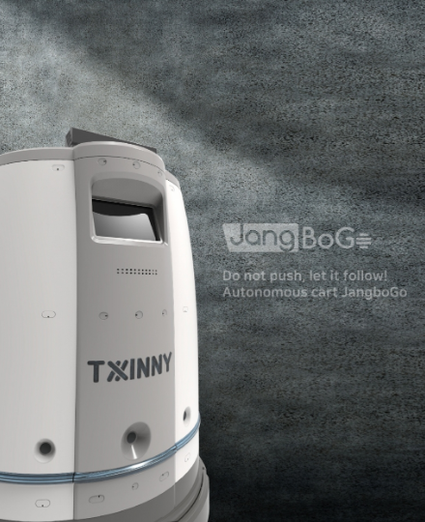
2
관련 연구 및 사례
트위니의 장보고
트위니 스마트 카트 ＂장보고" |  | 장보고는 조명 변화에 강인한 인식 알고리즘을 적용해 주변 인식률이 높고 복잡한 환경에서도 충돌을 피해 부드러운 궤적으로 이동할 수 있다는 점이 특징
 |  | 스마트폰과 연동하여 장바구니를 구성할 수 있고 고객 쇼핑 패턴을 수집을 통해 마케팅에 활용 가능
*

Slide 7
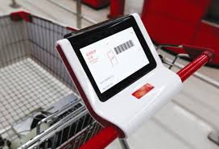
2
관련 연구 및 사례
로터스의 스마트카트
SK텔레콤과 중국 내 대형마트 로터스(Lotus) 공동 "스마트 카트" |  | 실내 측위기술을 기반으로 매장 내에서 다양한 쇼핑정보·할인정보·광고 등을 제공하고, 스마트폰과 결제가 연계되는 '스마트카트' 서비스
 |  | UWB기술을 이용하였는데, 장애물이 많은 환경에서 오차가 극단적으로 증가 BLE(저전력 블루투스 기술)를 이용하여 장애물이 많은 환경에서 유리함
5

Slide 8
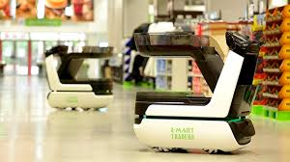
2
관련 연구 및 사례
이마트의 일라이
이마트 스마트 카트 "일라이" |  | 최신 IT 기술을 집약한 풀옵션 로봇카트. 사람을 인식할 수 있는 센서와 음성인식 기능, 상품 무게 인식 센서 등이 달려 있어 상품이 있는 자리로 고객을 안내하거나 고객과 일정 거리를 두고 따라다닐 수 있는 팔로잉 기능이 특징
 |  | 자율주행에 초점 및 지나치게 비대한 기능 최적 경로 안내에 초점을 맞추고, 가격대를 낮추어 상용화에 유리
6

Slide 9
2
관련 연구 및 사례
관련 사례 비교
 | 위치 오차율 | 비용 | 상품 경로 안내 | 추천 경로 (경로 예측) | 스마트폰 연동 | 쇼핑 패턴 수집
장보고 | Low | Middle | O | O | X | X
로터스 | High | Middle | △ | X | O | X
일라이 | Low | High | △ | X | O | O
스마트카트 | Low | Low | O | O | O | O
7

Slide 10
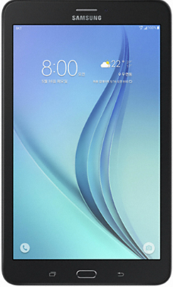




3
시스템 수행 시나리오
프로그램 시나리오
스마트 카트 내 디바이스
상품 정보 요청
원하는 상품 검색
상품 정보 송신
상품 검색 재요청
경로 송신
최적 동선 요청
데이터베이스
고객
위치정보갱신 요청
신호세기 전송
동선 계산
8

Slide 11
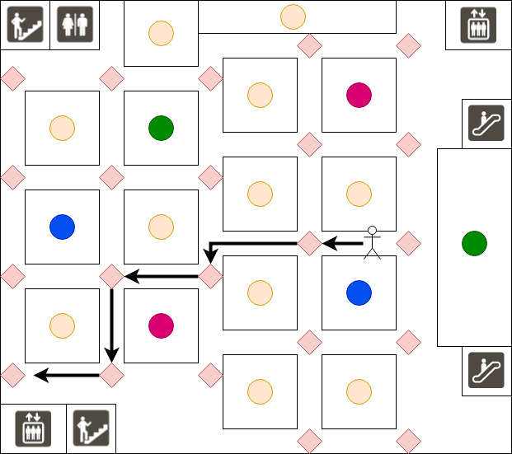
3
시스템 수행 시나리오
위치 표시 개요
분홍색 마름모 - 포인트
살구색 동그라미 - 일반 객체
빨간색 동그라미 - 전단지 할인 객체
파란색 동그라미 - 회원 할인가 객체
초록색 동그라미 - 그린카드 할인 객체
그림과 같이 섹터별로 포인트와 객체 설정
장바구니에 상품 객체가 담겨 있으면 그 포인트로 최단 경로를 제공
상품 객체와 유사한 할인 객체의 정보 제공
고객 위치 주위의 할인 객체의 정보를 알림
고객의 현 위치에서 회원 할인가 상품을 구매하고
엘리베이터를 이용하여 다음 층으로 이동할 경우의 경로 안내 흐름
9

Slide 12
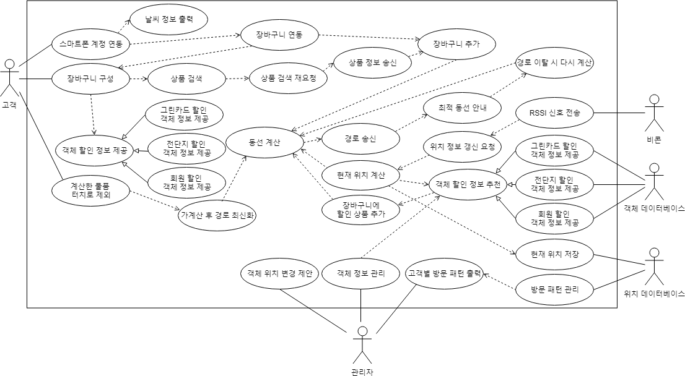
4
시스템 구성도
유스케이스 다이어그램
13

Slide 13
4
시스템 구성도
기능 정의
▶ 스마트폰 연동 기능
▶ 장바구니 구성 기능
▶ 장바구니 가계산 기능
▶ 장바구니에 상품 추가 기능
▶ 상품 정보 조회 기능
▶ 동선 계산 기능
▶ 날씨 정보 출력 기능
▶ 현재 위치 계산
▶ 동선 안내 기능
▶ 경로 이탈 감지 기능
▶ 할인 상품 정보 추천 기능
▶ 고객 쇼핑 패턴 수집 기능
▶ 객체 위치 변경 제안 기능
3

Slide 14
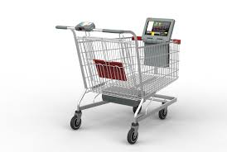
4
시스템 구성도
시스템 구성도 개요
Smart Cart
Beacon
Database
Server
위치 정보 발신
카트 위치 관리
재고 관리
최적 동선 계산
장바구니
경로 저장
동선 안내
11

Slide 15
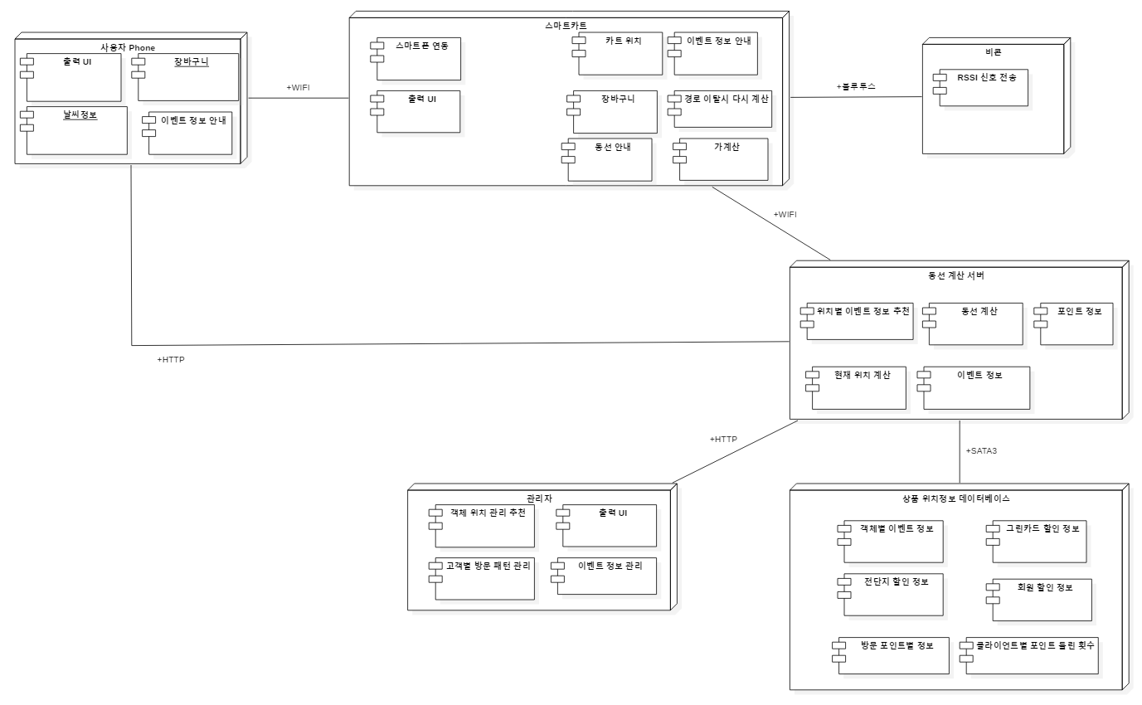
4
시스템 구성도
배치 다이어그램
12

Slide 16
5
개발 환경 및 방향
개발 환경
Server
Smart Cart
Beacon
OS | Windows 10
개발 언어 | C++
DB | Oracle RDBMS
통신 방식 | TCP/IP
OS | Android 7.1
개발 Tool | Android studio
개발 언어 | JAVA
통신 방식 | Bluetooth, TCP/IP
Spec | Nordic nRF52832
Interface | UART, I2C, SPI
Size | 17x10x2.6mm
통신 방식 | Bluetooth
14

Slide 17
5
개발 환경 및 방향
스마트 카트 디바이스 및 관리도구
Application (Devices attached to Smart-carts)
Android Studio를 이용하여 Android App(Version : Nougat) 구현
스마트폰과 연동(Google API 이용) 하여 장바구니 목록을 받아올 수 있음
안드로이드의 BLE 수신강도 측정 API를 이용하여 카트의 위치 측정
측정 알고리즘 – 삼각 측량 기반 칼만 필터를 적용하여 오차를 줄이고, RSSI 값을 포인트마다 측정하여 어플리케이션이 일정한 오차 값 이하의 RSSI값을 수신하게 되면 해당 포인트에 있는 것으로 처리 (범위 밖의 값은 오류 처리)
TCP/IP 기반으로 서버(로컬)와 통신하여 경로를 수신
수신한 경로를 기반으로 안내(Navigation 역할)
Management Tool
관리자용 관리 소프트웨어 구축
트래킹한 카트 경로 조회
이벤트 객체 관리
15

Slide 18
5
개발 환경 및 방향
서버, 데이터베이스
Server 및 Database
Windows 기반의 서버 구축
Oracle RDBMS를 이용한 더미 상품 데이터베이스 구축
장바구니와 카트 위치를 통해 최단 경로를 탐색(TSP)
TSP 문제 해결을 위하여 최단거리 위치측정 알고리즘(K-OPT 알고리즘)을 통해
각 노드 별 최적 이동경로를 제안
왜 K-OPT 인가?
1. 시간 복잡도가 N^3 으로 DP 등 기타 알고리즘 대비 우수
2. 2-MST 까지 차수를 제약하여 최적화가 가능 (실질적으로 사용되는 것은 MST 까지)
이동 경로 정보도 데이터베이스에 삽입해야 하면 데이터베이스의 용량이 커짐
데이터베이스에 각 포인트를 만들고, 각 포인트에 클라이언트가 경유한 횟수를 저장시키면 위치 트래킹이 가능
데이터베이스 테이블에 각 상품 객체를 설정하고 현재 상태를 가지고 있으므로, 각각 상품 객체의 상태 변경 가능한 정보를 객체의 하위 테이블에 저장함
16

Slide 19
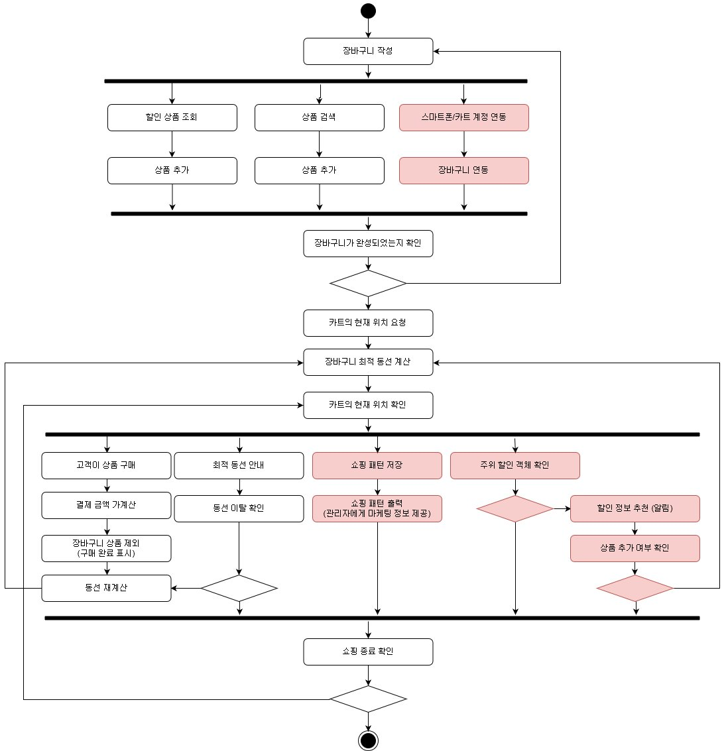
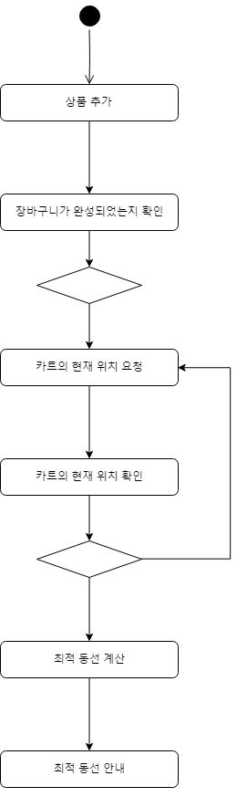
5
개발 환경 및 방향
수행 시나리오 활동 다이어그램
10

Slide 20
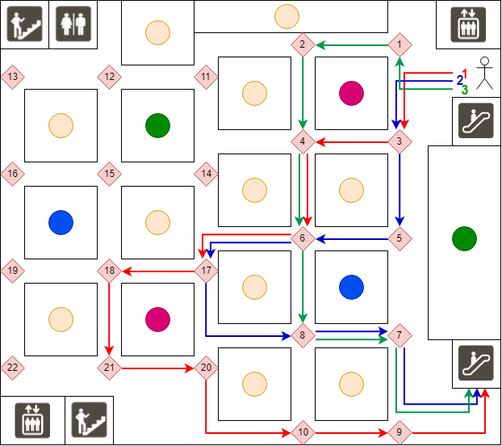
5
개발 환경 및 방향
위치 트래킹 방법
방문횟수 | 1 | 2 | 3 | 4 | 5 | 6 | 7 | 8 | 9 | 10 | … | 17 | 18 | 20 | 21
고객 1 | 2 | 1 | 2 | 2 | 1 | 3 | 2 | 2 | 1 | 1 |  | 2 | 1 | 1 | 1
고객 2 | 4 | 5 | 3 | 2 | 1 | 1 | 6 | 3 | 4 | 2 |  | 1 | 4 | 3 | 2
고객 3 | 3 | 2 | 5 | 7 | 4 | 3 | 5 | 8 | 5 | 3 |  | 7 | 0 | 3 | 0
이동 데이터를 그대로 저장하면 지나치게 큰 용량
고객의 포인트별 방문위치를 기록
방문횟수를 통해 고객의 쇼핑 패턴 파악 가능
17
▲ 고객1의 실제 쇼핑 동선 기록

Slide 21
5
개발 환경 및 방향
상품 데이터베이스
 | 상태 | 이벤트 1 | 이벤트 2 | 이벤트 3 | 이벤트 4
객체 1(평시) | 1(평시) | 0 | 0 | 0 | 0
객체 2(이벤트 1중) | 0 | 1 | 0 | 0 | 0
객체 3(이벤트 2, 4중) | 0 | 0 | 1 | 0 | 1
각 객체(상품)별로 진행되는 이벤트는1, 진행되지 않는 이벤트는 0으로 표시
상품별 이벤트 진행 상황을 데이터베이스에 저장하고 사용자에게 쉽게 보여줄 수 있도록 함
왜 이벤트 코드화 해서 저장하지 않는가?
이벤트 1과 이벤트 3이 같은 객체에 적용될 경우, 코드를 새로 만들어야 해서 복잡함
18

Slide 22
6
업무 분담
업무 분담
 | 김현욱 | 강준혁 | 조시우 | 염은경
자료수집 | TSP 등 그래프 탐색 k-opt, Genetic, etc. Windows/Linux Server | Windows/Linux Server Oracle RDBMS TSP 등 그래프 탐색 | BLE Beacon RTLS 관련 기술 Oracle RDBMS | RTLS 관련 기술 Android API / Application
설 계 | Windows Server 최적 동선 탐색 기능 Database Design |  | 비콘-앱-서버 통신 방식 Smart Cart Device (App) Management Tools
구 현 | k-opt 를 활용한 최적 동선 탐색 모듈 톰캣/java 를 활용한 스마트폰, 카트간 통신서버 모듈 | 상품의 가격, 이벤트를 가진 더미 상품정보 데이터베이스 스마트카트 app/ 동선 안내, 장바구니, 이벤트 정보 안내 등 기능 | 서버-스마트카트간 통신 프로토콜(HTTPS) 사용한 구현 스마트카트-비콘간 블루투스를 활용한 통신 모듈 비콘위치 측위오차보정 모듈 | 사용자 APP (출력 UI/장바구니/이벤트 정보/날씨 정보) 관리자용 프로그램 (객체 위치 수정 추천(이동 데이터 기반),고객별 방문 패턴 관리,이벤트 정보 관리)
테 스 트 | 최적 동선 모듈 테스트 이벤트 모듈 테스트 |  | Beacon – App 간 통신을 통한 위치 측정 테스트 스마트 카트 디바이스 테스트
 | 전체 통합 테스트
19

Slide 23
7
졸업 연구 수행 일정
졸업 연구 수행 일정
항목 | 추진사항 | 11월 |  | 12월 |  | 1월 |  | 2월 |  | 3월 |  |  | 4월 |  | 5월 |  |  | 6월 |  |  | 7월
주제 선정 | 주제 선정
 | 유사 사례, 관련 기술 조사
요구사항 분석 | 요구사항 정의 및 분석
설계 | 시스템 설계
 | 상세 설계
구현 | 탐색서버 구현
 | 기타 기능 구현
 | 애플리케이션 구현
 | 프로토타입 제작
테스트 | 유닛 테스트
 | 통합 테스트
문서화 및 패키징 | 보고서 작성
 | 패키징(매뉴얼, 프로그램 등)
20

Slide 24
8
필요 기술 및 참고 문헌
필요 기술 및 참고 문헌
Google Beacon Platform (Beacon API)
https://developers.google.com/beacons/
김선희. (2003). 유전자 알고리즘 및 유전자-엔트로피 알고리즘을 이용한 TSP 문제 해결에 관한 연구. 공주대학교 대학원.
이현재, 정승희, 오창헌. (2008). RTLS 서비스를 위한 고정밀 위치추정 기법 연구. Telecommunications Review, Vol.18 No.6, 1072-1088.
17x10x2.6mm
17x10x2.6mm
신현보. (2012). 위치기반 서비스 고도화 기술 비교 분석. 한국정보통신학회논문지, Vol.16 No.4, 853-871.
강인용, 이채석, 신재호, 김종덕. (2016). BLE 패킷을 활용한 주변 환경정보 알림 시스템 구현. 한국정보과학회 학술발표논문집, , 525-527.
RFID 소개
http://www.barcodemart.com/product/rfid/rfid_taglabel_system.htm
21

Slide 25
8
필요 기술 및 참고 문헌
필요 기술 및 참고 문헌
이상운. (2012).The Extended k-opt Algorithm for Traveling Salesman Problem.
한국컴퓨터정보학회 논문지 제17권 제10호, 155-165 (11 pages)
이상운. (2015). K-opt를 적용한 차수 제약 최소신장트리 알고리즘
한국컴퓨터정보학회 논문지 제20권 제5호, 31-39 (9 pages)
22

